Slide 1
Проект по web модулю «Угадай слово»
Выполнил: Шумихин Фёдор Антонович
Руководитель: Корнилов Игорь Геннадьевич
г. Ижевск 2024

Slide 2
введение
Для начала я определился с идей и выбрал сайт с игрой в карточки, где нужно угадать слово. Я выбрал именно эту идею из-за того, что сайт может быть полезен для узнавания новых слов, а также увеличения мозговой активности. Проект может способствовать развитию памяти и может быть модернизирован во что-то большее.

Slide 3
Цели и задачи
Проект создан, чтобы развивать память игроков, которые буду узнавать новые слова и пытаться их угадывать.
Для меня проект должен выполнить такую роль, как:
Научить распределять свое время
Научить самому изучать и использовать новые необходимые технологии
Стать новым проектом в портфолио, который может кого-нибудь заинтересовать
Отточить навыки использования уже известных мне библиотек

Slide 4
Концепция
Особенности:
Игрок может создавать свои карточки со словами, которые будут попадаться другим игрокам.
Существует рейтинг игроков по рейтингу: их карточек, угадывания и общему рейтингу
Рандомная генерация карточек: игроку попадаются те, которые создал не он, а также карточки которые до этого он не отгадал
Игру можно также использовать для запоминания каких-либо терминов в учебе.

Slide 5
Игровой процесс
Возможности игрока:
Создавать, редактировать и удалять свои карточки.
Изменять и удалять свой профиль
Играть, угадывая чужие карточки, повышать или понижать им рейтинг, а также в зависимости от того, угадал игрок слово или нет, ему повысится или понизится рейтинг.

Slide 6
Профиль игрока
Пользователь может изменять свои данные, а также удалить аккаунт. Также видно сколько аккаунту пользователя. Можно изменить каждую карточку, которая у него есть.

Slide 7
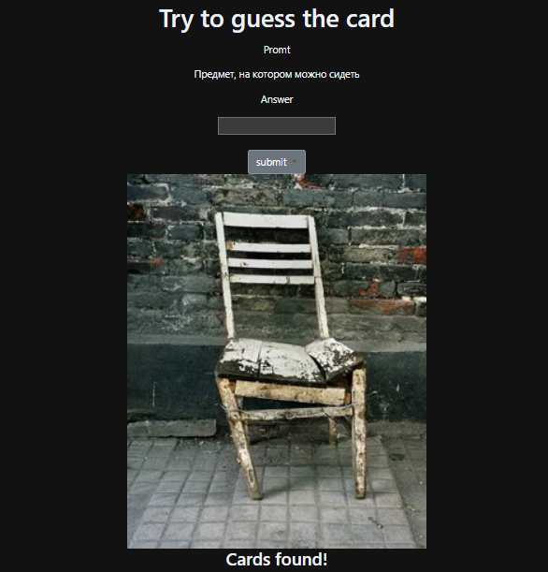
Карточки
Более подробно расскажу уже во время показа функционала сайта.

Slide 8

Технологии
В проекте используются такие технологии как: flask, flask-login, flask-restful, Flask-WTF, wtforms, os, sys, requests, SQLAlchemy, sqlalchemy-serializer, datetime, json, shutil

Slide 9
вывод
Создавая проект по Flask я получил:
Навыки использования новых библиотек
Улучшение в планировании своих дел
Умение строить хорошую архитектуру проекта и разделять его
Новый проект в портфолио
Полезный для запоминания сайт

